Slide 1
人机协同组卷可视分析
蔡李洪

Slide 2
Introduction
General background and motivation
自动组卷是一种利用计算机程序和算法来创建考试或测验试卷的过程。可以显著提高考试的效率和质量，有助于提高组卷效率，减少人为错误的风险，同时确保考试公平性和准确性。此外，它可以更好地满足不同知识点的覆盖需求，以确保学生接受全面的评估。
传统的自动组卷通常基于题库中的题目，使用类似随机选择或基于遗传算法的方式来生成试卷。这些方法的局限性在于它忽略了题目之间的知识点关联，可能导致试卷的不均衡和覆盖不足。
因此，结合知识点并利用可视化工具是至关重要的。可视化可以帮助教师可以更轻松地理解试卷的结构，难度和知识点覆盖情况，从而提高评估质量。

Slide 3
Contributions
The major contributions of this paper are
知识点驱动的题目整理：引入一种基于知识点的题目整理方法，通过自动识别题目中的关联知识点及其之间的联系，有效地对题目进行分类和整理。这一方法有助于教育工作者更清晰地了解试卷所覆盖的知识点；
自动组卷算法的创新：提出一种基于知识点联系的自动组卷算法，旨在最大程度地覆盖选定的知识点。该算法充分利用了知识点之间的关联，提高了试卷的质量和一致性；
试卷质量评估：提出试卷质量的客观评估方法，借助可视化工具对试卷的结构和知识点涵盖情况进行全面分析,分析试卷生成结构是否符合教师预期。这有助于教育工作者识别潜在问题并改进试卷，从而提高了教育质量；
可视化工具的开发：设计一套有效的可视化工具，用于呈现知识点、题目分布和联系。这个工具为教育工作者提供了一个直观的方式来理解试卷结构，有助于优化试卷设计和改进教育流程。

Slide 4
Methods
试卷评估因素：
难度平衡: 确保所选的习题具有适当的难度水平，以满足目标受众的能力。可以考虑使用难度标签或评级来选择习题。
题型多样性： 保持题型的多样性，以涵盖不同类型的问题，例如选择题、填空题、解答题等。不同知识点可能需要不同类型的问题来评估。
知识点权重： 对知识点进行权重分配，以确保更重要的知识点得到更多的覆盖。这可以根据教学大纲、学习目标或教育者的专业知识来确定。
知识点深度： 确保习题集覆盖知识点的不同深度层次。包括基础概念、中级知识和高级应用，以满足不同学习者的需求
知识点相关性： 考虑知识点之间的相关性，以确保相关的知识点得到适当的覆盖。有些知识点可能是先决条件，需要在其他知识点之前学习。
知识点评估方法： 考虑不同知识点的最佳评估方法。有些知识点可能更适合选择题，而其他知识点可能需要开放性问题。

Slide 5
Methods
从知识点覆盖角度评估：
原有的教学大纲知识点划分较为粗糙。
利用chatGPT提取题目更细致的知识点。
通过chatGPT提取出的知识点中的分布评价。
Notes:
原有的教学大纲知识点划分较为粗糙，可能会忽略某些更细致的知识点，
利用chatGPT提取题目更细致的知识点。chatGPT能提取出题目不包含的知识点，
通过chatGPT提取出的知识点中的分布来评价得出的试卷是否覆盖更细致的知识点

Slide 6
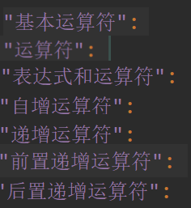
Methods
从知识点覆盖角度评估：
gpt3.5输出知识点杂乱，且存在冗余，例如与运算符相关的知识点包括：其中自增运算符，递增运算符，前置递增运算符，后置递增运算符都指的是“++”运算符，因此需要对GPT知识点进行聚类。

Slide 7
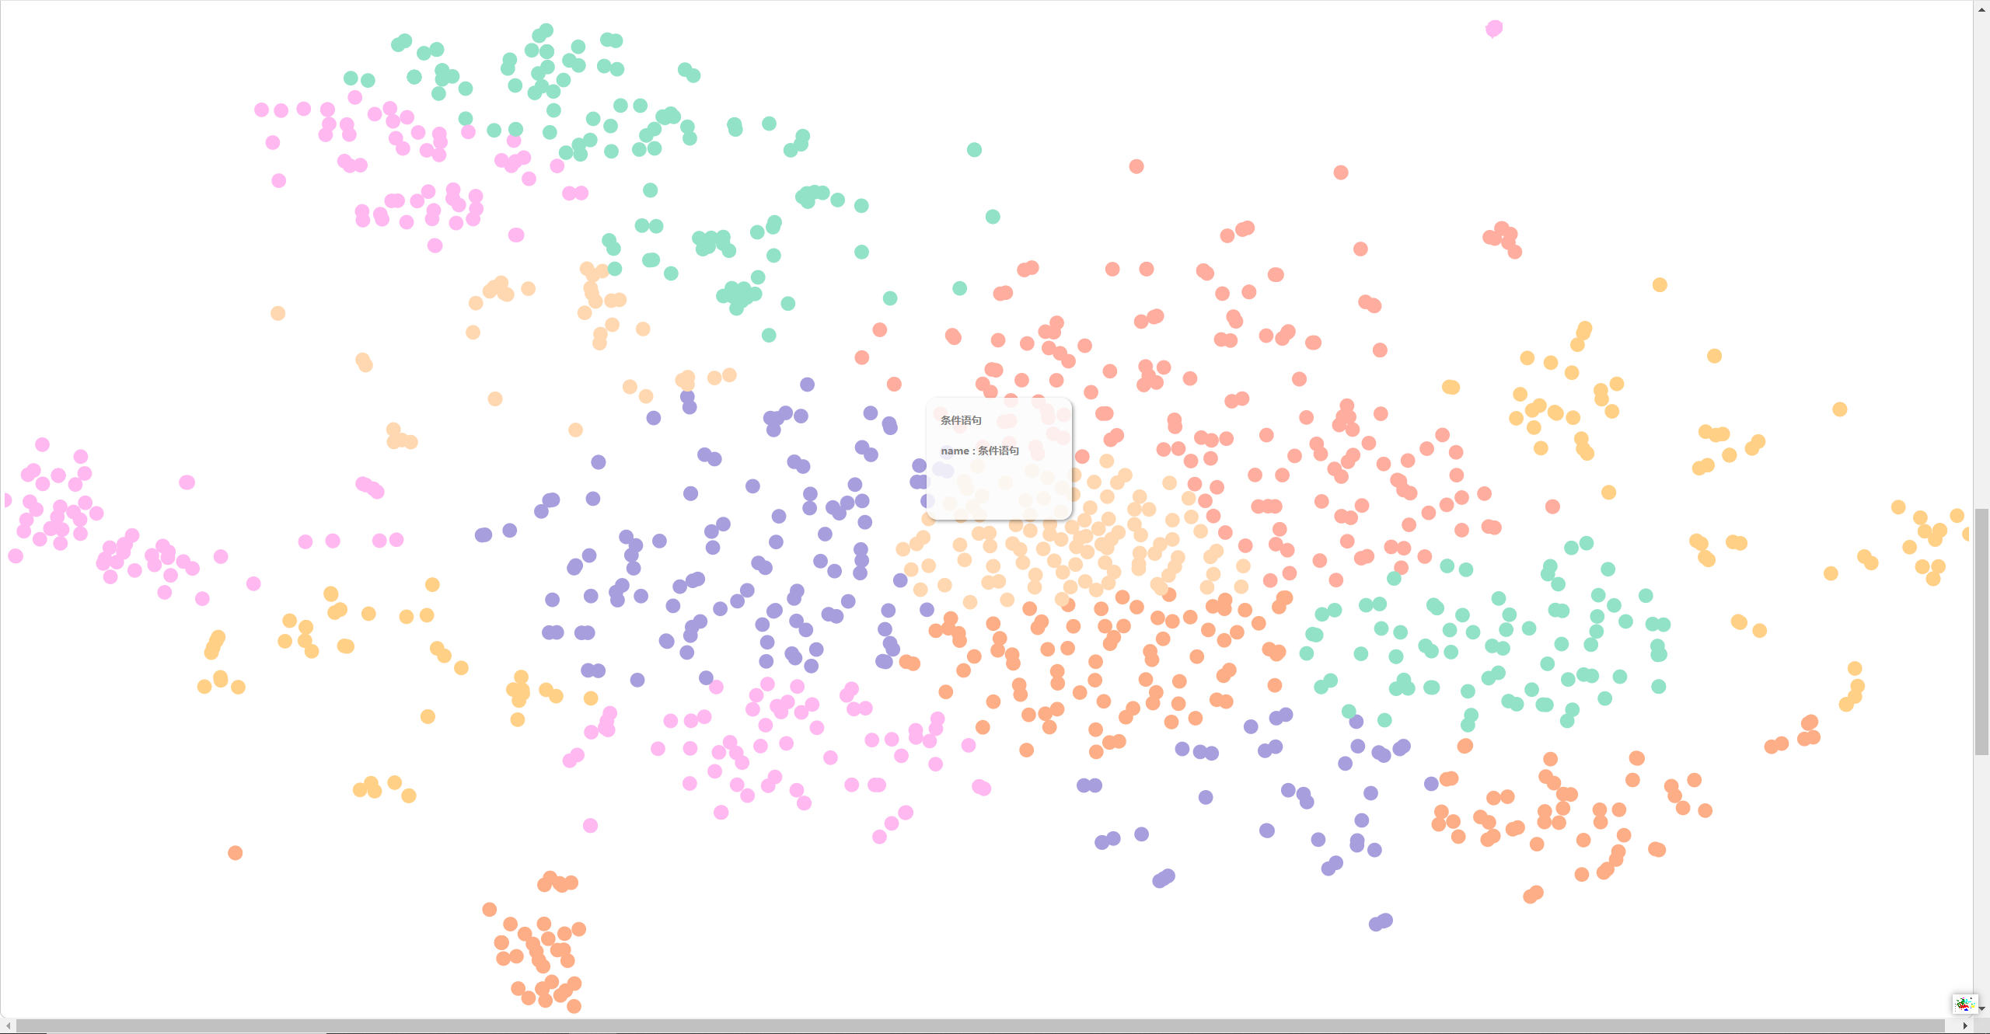
Methods
从知识点覆盖角度评估：
GPT输出知识点时，对每一个知识点做了相关描述，对每一个知识点，及其描述进行分词，通过word2vec得到词向量，平均得到每个知识点的特征向量，对特征向量进行分层聚类得到20个大类作为GPT知识点大纲。

Slide 8
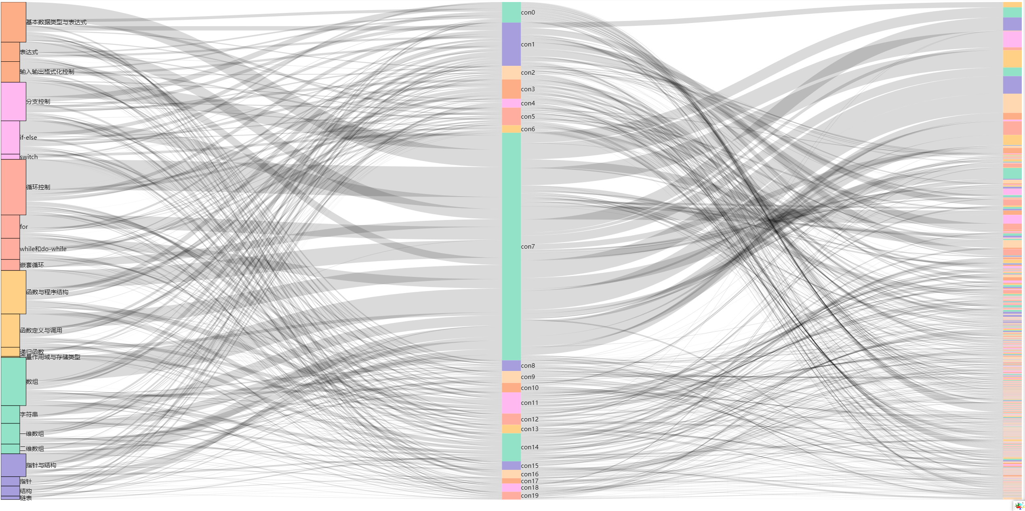
Methods
从知识点覆盖角度评估：
对于每道题目，分别与教学大纲知识点，和GPT输出知识点相连，通过桑基图评估试卷的知识点对于教学大纲和通过聚类得到的GPT大纲的覆盖度。
基于目前得到数据的所有题目的桑基图：
教学大纲知识点
GPT大类知识点
GPT知识点

Slide 9
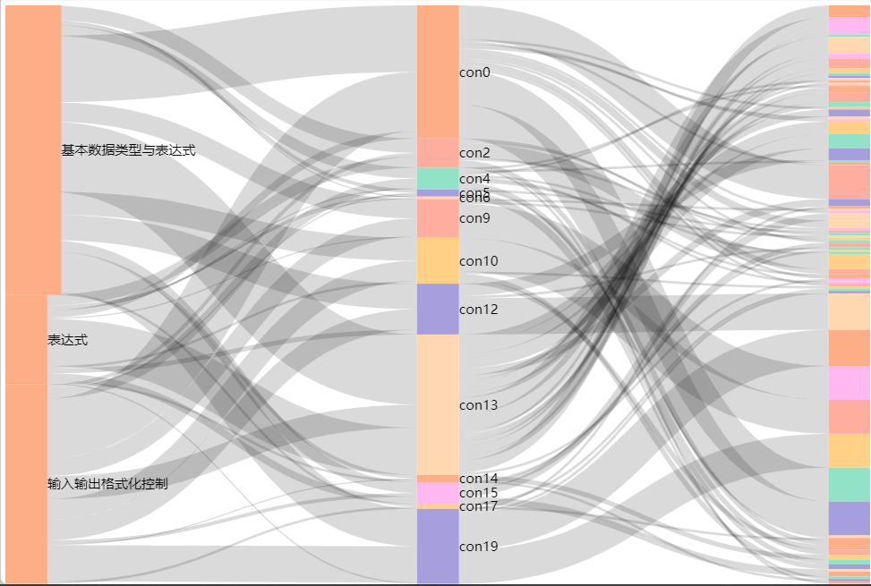
Methods
从知识点覆盖角度评估：
基于目前得到数据的对不同章节进行组卷的知识点覆盖度评估：

Slide 10
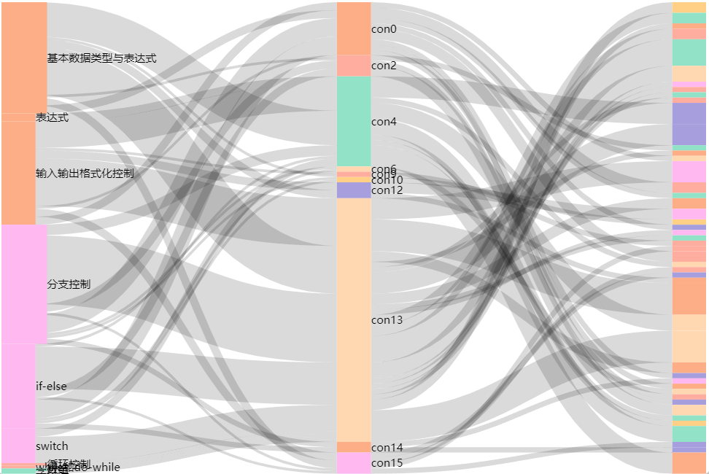
Methods
从知识点覆盖角度评估：
基于目前得到数据的对不同章节进行组卷的知识点覆盖度评估：

Slide 11
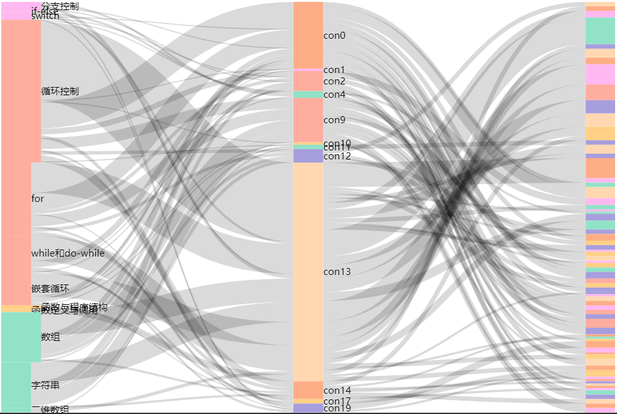
Methods
从知识点覆盖角度评估：
基于目前得到数据的对不同章节进行组卷的知识点覆盖度评估：

Slide 12
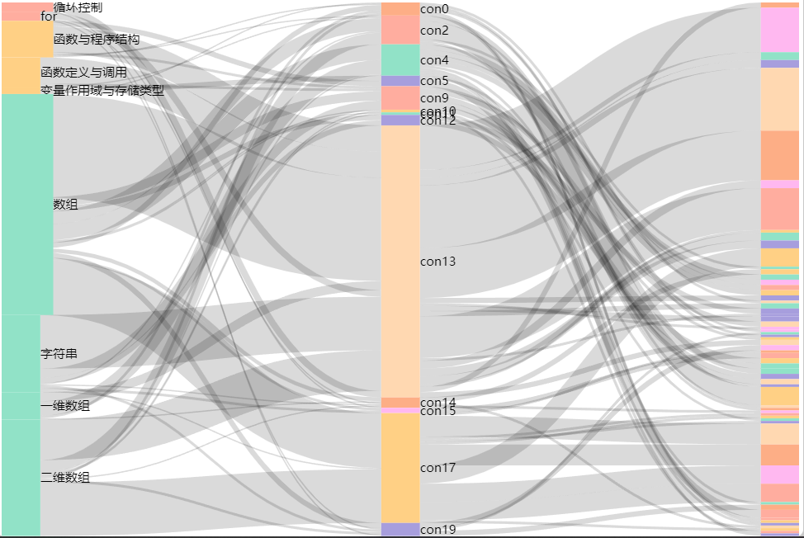
Methods
从知识点覆盖角度评估：
基于目前得到数据的对不同章节进行组卷的知识点覆盖度评估：
Notes:
聚类效果不理想，
对于GPT输出的知识点只考虑了是否与题目的连接，未提取出知识点间的层次关系，未考虑知识点与题目的关联程度。反馈组卷

